Slide 1
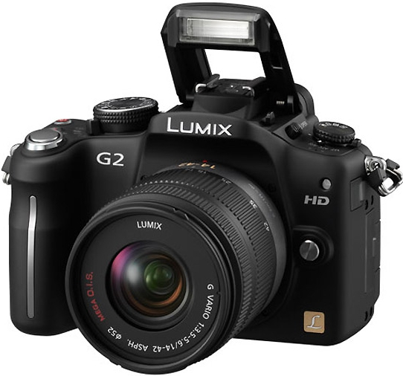
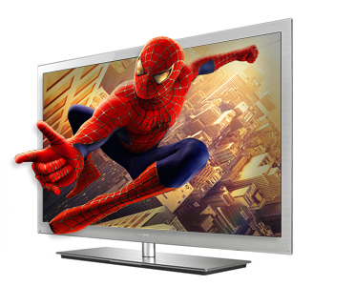
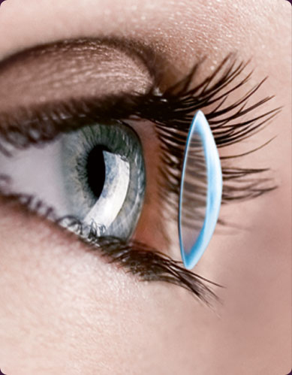
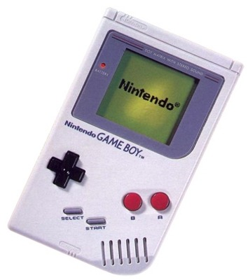
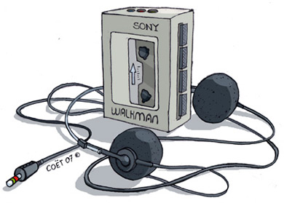
Los mejores invéntos de los últimos 30 años Según Aurelie y Melanie A.

Slide 2
1. La Cámara
Todo empieza en los años 70, cuando aparecen las primeras cámaras video, destinadas a los particulares(1*).
En 1975, el ingeniero americano Steven Sasson, trabajando por Kodak, inventa la primera cámara digitál. Pesa 3,6kg, y capta imagenes de 100x100 píxeles en blanco y negro.
La primera cámara en colores fue creada por Sony en 1981.
Hasta los años 90, muchos modelos fueron creados, pero la primera cámara destinada al gran públic (Casio QV10) salió en 1995.
Ahora, el marcado(2*) de la cámara está inmenso, y la competencia muy dura(3*) entre todas las marquas. Este objeto nos ha cambiado la vida. ¿Quieres viajar y guardar recuerdos ? ¿Quieres recordarte del primer aniversario de tu hijo ? No es un problema con toda esta tecnología : estás libre de conservar tus fótos y vídeos contigo para siempre.
1* Les particuliers
2* Le marché
3* Rude

Slide 3
2. Las Lentes de Contacto ligeras(1*)
Las lentes de contacto facilitan mucho la vida de la gente que tienen un problema de vista. Prácticas y discretas, han revolucionado el cotidiano de millones de personas en el mundo.
Las primeras lentes de contacto ligeras fueron inventadas por Otto Wichterle, un químico tchequo. Ha creado el primer hydrogel, que permití fabricar lentes de contacto realmente confortables. Sin embargo, estas primeras lentes ligeras fueron comercializadas por primera vez en 1971.
Desde los años 70, las lentes continuan a evoluar, aún más (2*) confortables y eficientas(3*).
1* Souples
2* Encore plus
3* Efficaces

Slide 4
3. La Televisión 3D (o stereoscopia)
En realidad, la 3D es una tecnología anciana. En el siglo XIX, fueran inventadas las « glyphes », que eran gafas bicolores, y que eran utilizadas para dar relieve(1*) a las fótos.
La restitución del relieve siempre fue una obsesión tecnológica de la industria del cinema. Por eso, la primera película de los hermanos « Lumière » (« L’arrivée du train ») ya era realizada en stereoscopia.
En los años 50, muchas películas a sensación fueran difusádas en 3D, como « Le crime était presque parfait » de Hitchcock.
A partir de 1986, la 3D vuelve de moda, y con toda esta tecnología en las salas de cíne, la 3D llega a ser posible en todas partes y para todos, y abre nuevos horizontes a la creación.
Sin embargo, el probléma actuál son las gafas 3D. Intentan buscar una manera de eliminarlas, porque son una dificultad para las personas que ya llevan gafas, o los niños…etc.
1* Donner du relief

Slide 5
4. El Walkman
El primer walkman fue creado en 1979. El director de Sony, Akio Morita, pide a sus ingenieros que creen un walkman a casete para que escuche música durante sus partídos de golf.
Entoncés el primer walkman funccionaba con una casete. Luego, nací el Discman (un equivalente), y después el CD, para terminar con el MP3.
El walkman es sin duda una de las revoluciónes tecnológicas más increíble. En efecto,permite escuchar a su música donde quiere y cuando quiere. Es una invención genialísima para los que no pueden vivir sin música, o que no se imaginan vivir sin ella.
También, hoy, los MP3 lo hacen todo : puedes escuchar a la radio, almacenar(1*) fótos, mirar vídeos…
1* Stocker

Slide 6
5. La Gameboy
La gameboy se hizo popular por Nintendo en 1989.
Fue la primera consola de juegos portátil, y tuvo mucho éxito cerca de(1*) los pequeños chicos.
Nintendo ha vendido 1,4 millones de consolas durante su primer año en Francia. Un registro por el momento.
1* Auprès de

